Slide 1
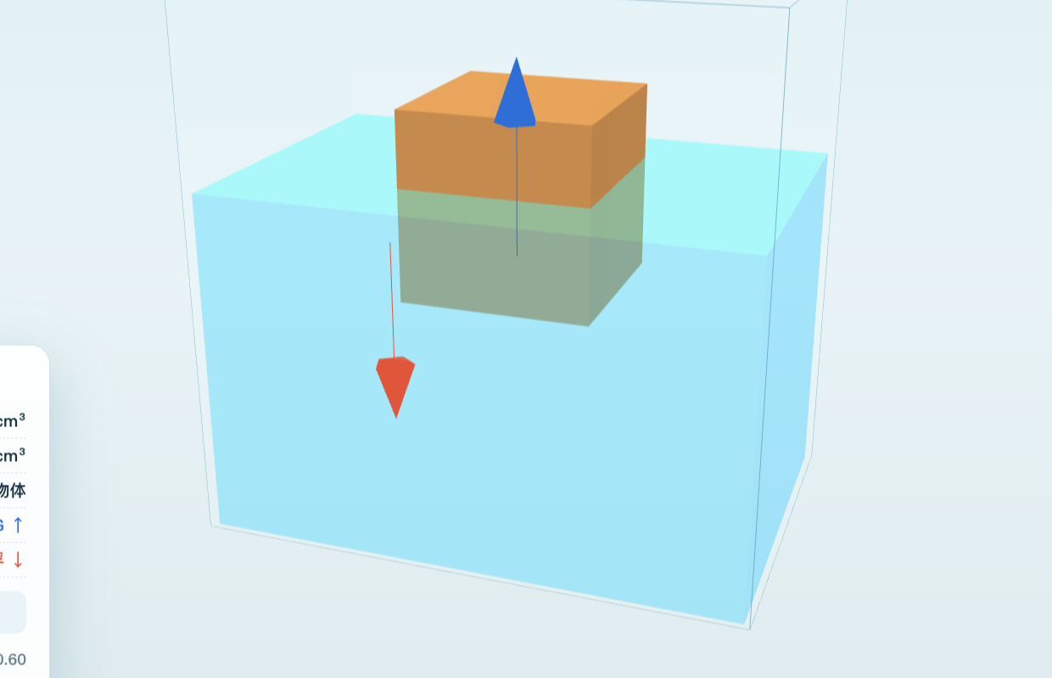
浮
称重法 · 阿基米德原理 · 浮力台
浮力
苏科版物理 · 八年级下册
入水变轻的，是它受到的浮力
▶ 打开浮力台

Slide 2
从"变轻"说起
浮
为什么水里的东西变轻了?
常见经验
入水 → 示数变小
在水里搬石头，比在岸上轻松——好像被"托"住了。
提出问题
这个"托力"就是浮力，它有多大、由什么决定?
今天的任务
用称重法测浮力，用阿基米德原理算浮力。
浮力 · 苏科版物理八年级下册
其 二

Slide 3
测量 · 称重法
浮
示数变小了多少，就是浮力
先称 G
F浮 = G − F示
物体在空气中，测力计读出重力 G。
再浸入
浸入水中，读数变小为 F示。
求浮力
F浮 = G − F示，变小的部分就是浮力。
▶ 浮力台 · 称重法测浮力
浮力 · 苏科版物理八年级下册
其 三

Slide 4
辨一辨 · 决定因素
浮
浮力的大小，由什么决定?
因素 | 有没有影响 | 怎么影响
液体密度 ρ液 | 有 | ρ液 越大，浮力越大
排开体积 V排 | 有 | V排 越大，浮力越大
浸没深度 | 无 | 全部浸没后，越深浮力不变
物体的重 / 密度 | 无 | 浮力跟物体自身重无关
一句话:F浮 = ρ液·g·V排——浮力只跟液体密度和排开体积有关，跟深度、物重都无关。
浮力 · 苏科版物理八年级下册
其 四

Slide 5
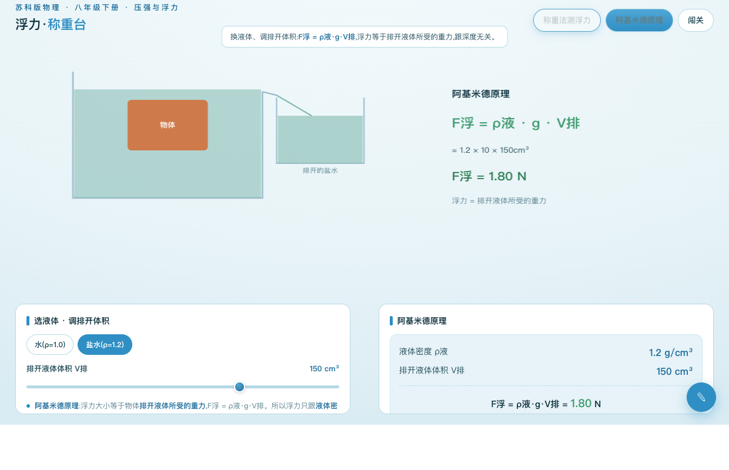
原理 · 阿基米德
浮
浮力 = 排开液体的重力
排开液体
F浮 = ρ液·g·V排
物体浸入，会排开一部分液体(溢水杯流出)。
相等关系
浮力等于物体排开液体所受的重力。
公式
F浮 = ρ液·g·V排(g≈10 N/kg)。
▶ 浮力台 · 阿基米德原理
浮力 · 苏科版物理八年级下册
其 五

Slide 6
小结 · 板书
浮力
称重法测浮力
阿基米德原理
F浮 = G − F示
F浮 = ρ液·g·V排
空气中重 G、液中示数 F示
= 排开液体所受的重力
浮力只跟 液体密度 ρ液 和 排开体积 V排 有关,与浸没深度无关
▶ 浮力台 · 闯关
浮力 · 苏科版物理八年级下册
其 六

Slide 7
课后 · 作业
浮
算一算，想一想
必做
金属块空气中重 6N，浸没在水中示数 4N，求浮力;再求它排开水的重力。
实践
用弹簧测力计(或橡皮筋)挂石块，先在空气中、再浸入水中，比较示数、算出浮力。
挑战
查一查:钢铁造的轮船为什么能浮在水面?用浮力和排开水的知识解释。
浮力 · 苏科版物理八年级下册
其 七

Slide 8
F浮 = ρ液·g·V排
浮力 = 排开液体所受的重力
浮力 · 苏科版物理八年级下册
其 八

